Slide 1



X
[Task 5] Data Modeling, Warehouse Foundation and SQL Operation
Kalbe Nutritionals - DBA
Presented by
Raja Alamsyah Tahir

Slide 2


Raja Alamsyah Tahir
My Experience
ETL Developer Intern – PT Bank Tabungan Neragara (Persero) Tbk
Revamped the Extract, Transform, Load (ETL) infrastructure by leveraging IBM DataStage data integration for seamless integration of heterogeneous data sources.
As a recent graduate in Computer Engineering with a deep interest in Data Analysis and Database Administration, I am actively seeking opportunities to further develop my skills and knowledge in this field.
Data Analyst Intern – ICT IPB University
Collaborated proactively with the operations team to identify and implement potential improvements that simplified the administration process and increased efficiency.

Slide 3
Case Study
Lakukanlah normalisasi dari hasil pencatatan distribusi barang tersebut
Buatlah ERD berdasarkan hasil dari normalisasi data distribusi barang
○ Dapat menggunakan notasi Chen atau pun Crow’s foot
Buatlah database dan struktur table & relasi menggunakan RDBMS PostgreSQL
○ Buatlah struktur table tersebut di dalam schema yang bernama app
○ Untuk data produk, silahkan import dari file lampiran kedua
○ Buatlah sebuah user yang akan digunakan oleh backend programmer untuk melakukan operasi database dengan akses hanya dapat melakukan DML (INSERT, UPDATE, DELETE, SELECT)
○ Buatlah index di dalam table sesuai kebutuhan untuk mengoptimalkan query

Slide 4
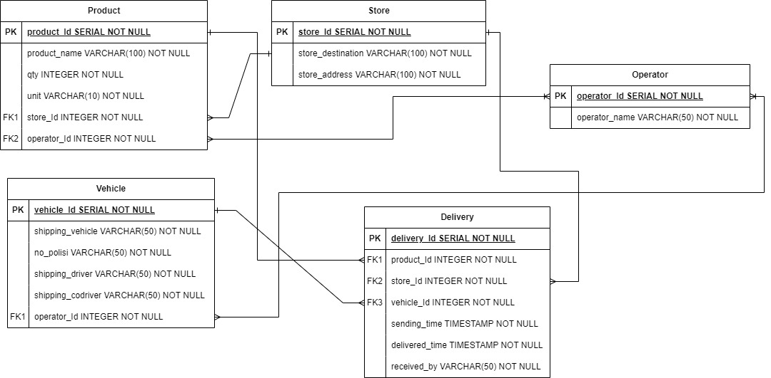
Result
Membuat Normalisasi dan ERD Crow’s Foot pada Distribusi Barang

Slide 5
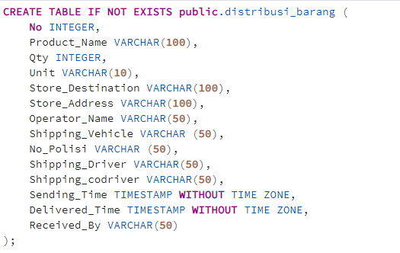
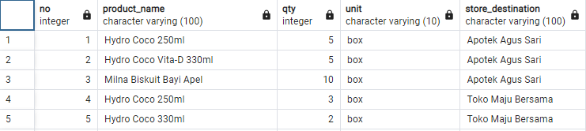
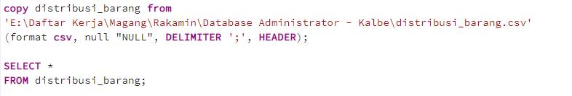
Membuat tabel distribusi barang dan import data menggunakan file csv

Slide 6
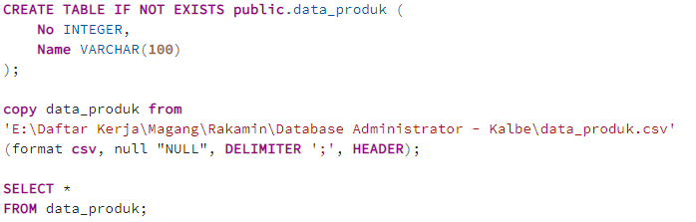
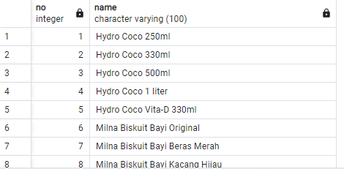
Membuat tabel data_produk dan import data menggunakan file csv

Slide 7
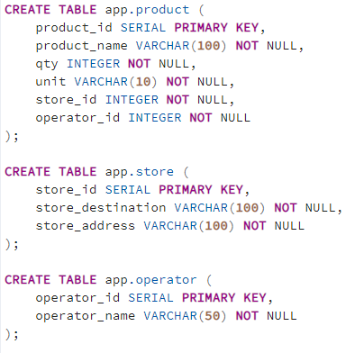
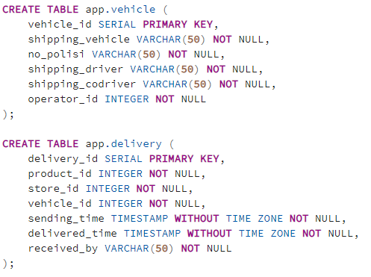
Membuat schema app dan tabel hasil normalisasi distribusi barang

Slide 8
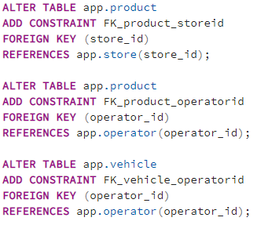
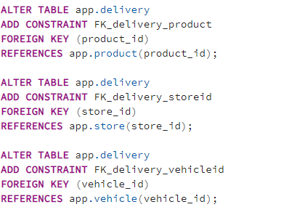
Membuat Foreign Key pada tiap tabel

Slide 9
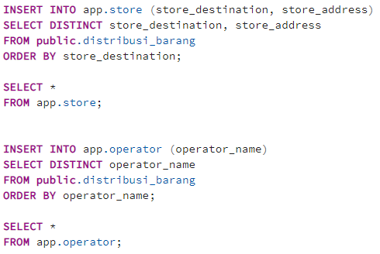
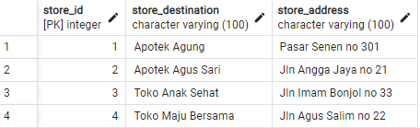

Mengambil data dari public.distribusi_barang

Slide 10
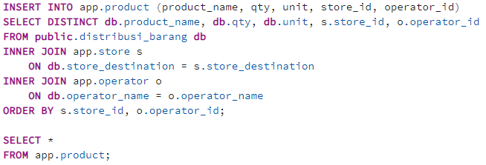
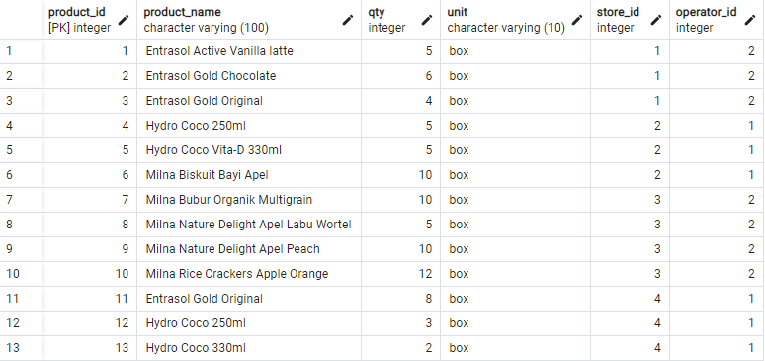
Mengambil data dari public.distribusi_barang dan tabel lain

Slide 11
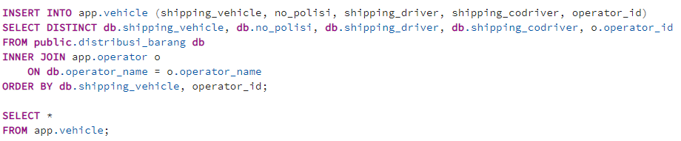
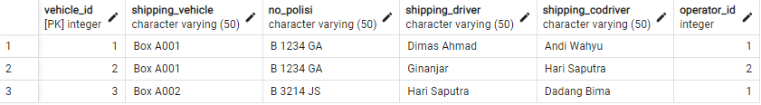
Mengambil data dari public.distribusi_barang dan tabel lain

Slide 12
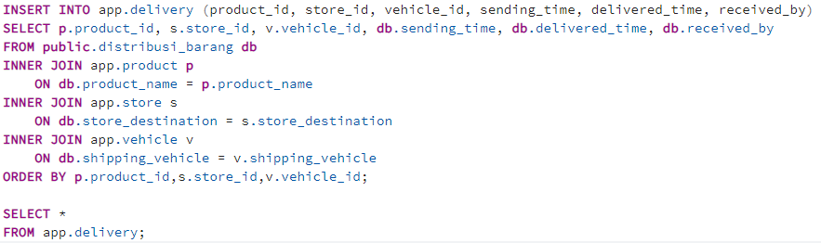
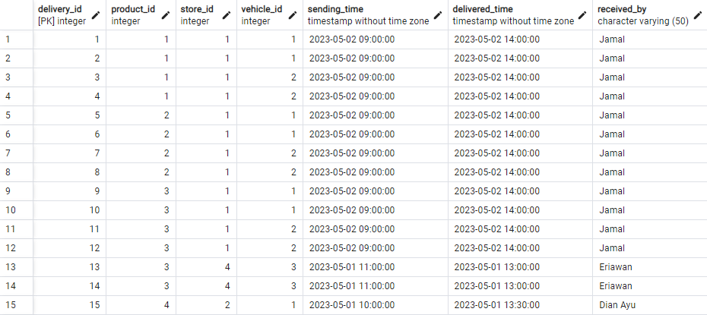
Mengambil data dari public.distribusi_barang dan tabel lain

Slide 13

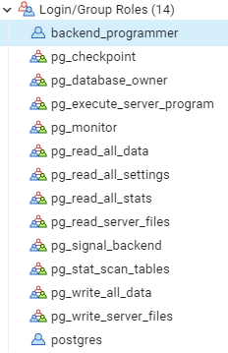
Membuat users untuk backend programmer

Slide 14
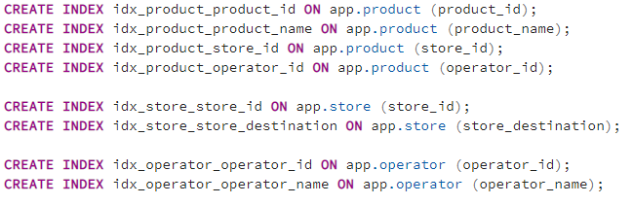
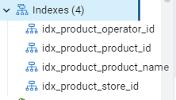


Membuat index pada tiap tabel

Slide 15
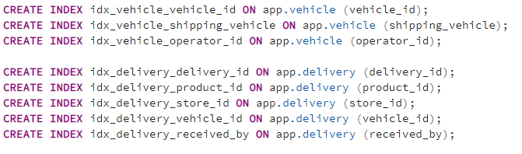
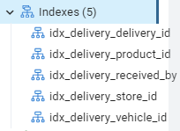
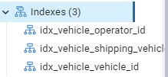
Membuat index pada tiap tabel

Slide 16
Case Study
Buatlah query untuk kebutuhan - kebutuhan di bawah ini
○ Menampilkan 2 driver dengan pengiriman terbanyak bulan Mei 2023
○ Menampilkan 10 barang paling sering dikirim di bulan Mei 2023
○ Menampilkan semua pengiriman yang belum selesai
Buatlah sebuah user defined function
○ Untuk membuat ID Shipment dengan format yymmddxxx (contoh: 230519001, 230519002)
Buatlah 2 buah stored procedure
○ Untuk membuat shipment baru
○ Untuk menambahkan product ke dalam shipment
Buatlah Daily Backup
○ Buatlah task / job untuk melakukan backup database pukul 23:00 setiap hari Daftarkan database tersebut ke dalam SolarWinds DPA
○ Buatlah alert ketika suatu query memiliki total waiting time sebesar 10 detik atau lebih

Slide 17
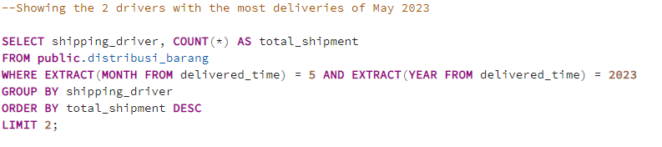

Result
Menampilkan 2 driver dengan pengiriman terbanyak bulan Mei 2023

Slide 18
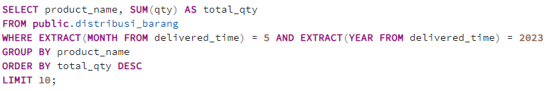
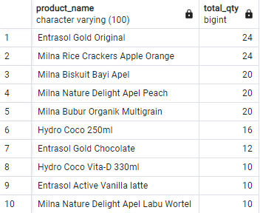
Menampilkan 10 barang paling sering dikirim di bulan Mei 2023

Slide 19

Menampilkan 10 barang paling sering dikirim di bulan Mei 2023

Slide 20

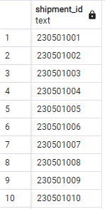
Membuat ID Shipment dengan format yymmddxxx (contoh: 230519001, 230519002)

Slide 21
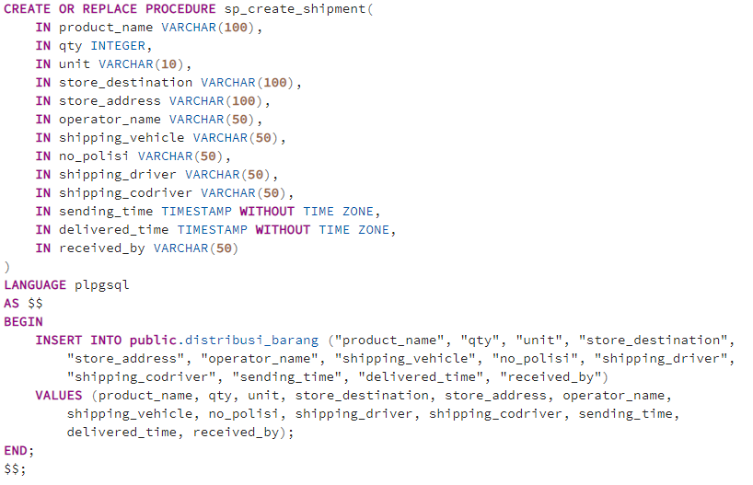
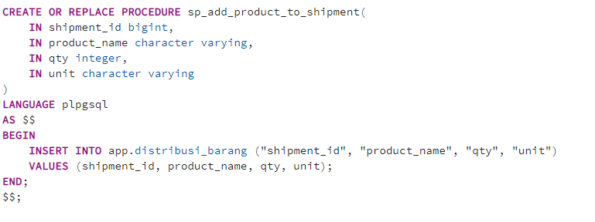

Membuat shipment baru dan menambahkan product ke dalam shipment

Slide 22
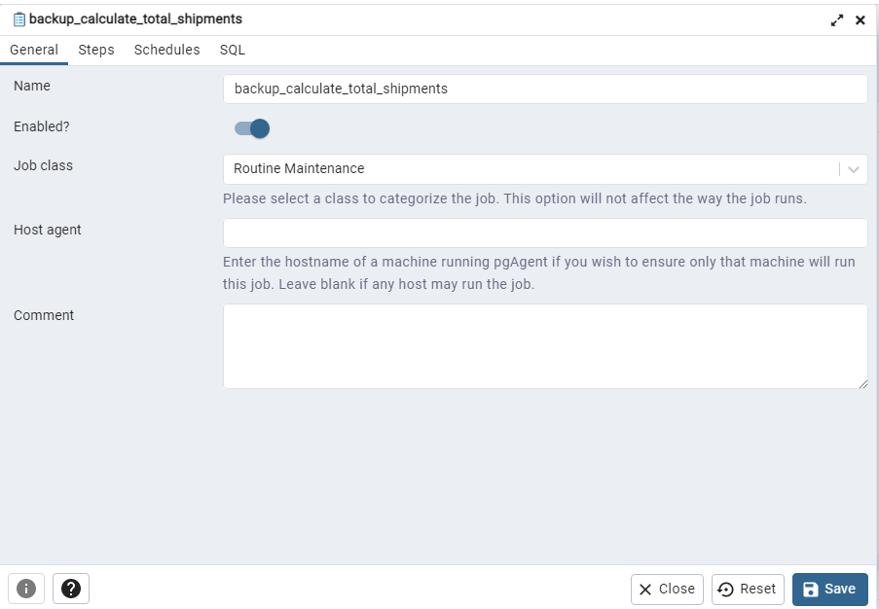
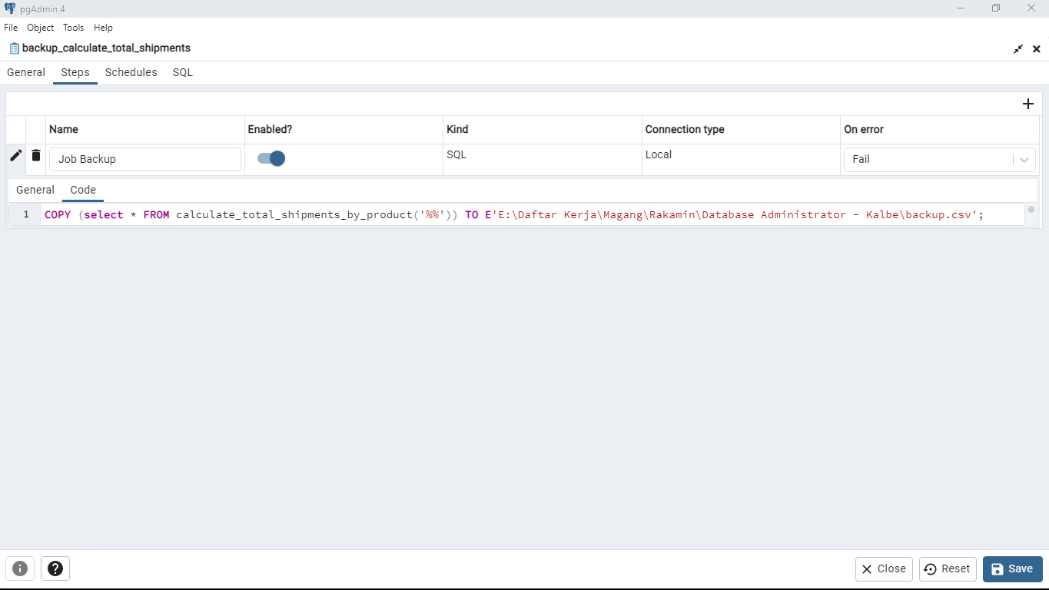
Buatlah task / job untuk melakukan backup database pukul 23:00 setiap hari Daftarkan database tersebut ke dalam SolarWinds DPA

Slide 23
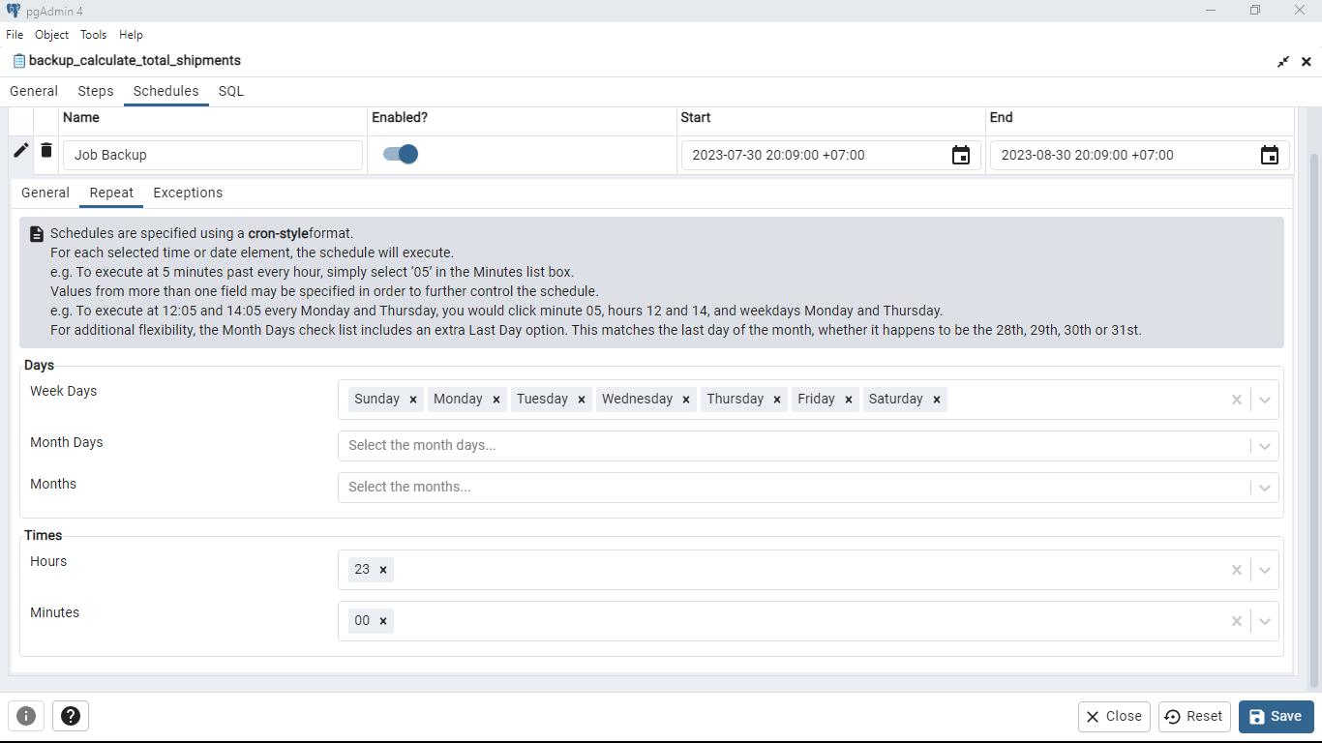
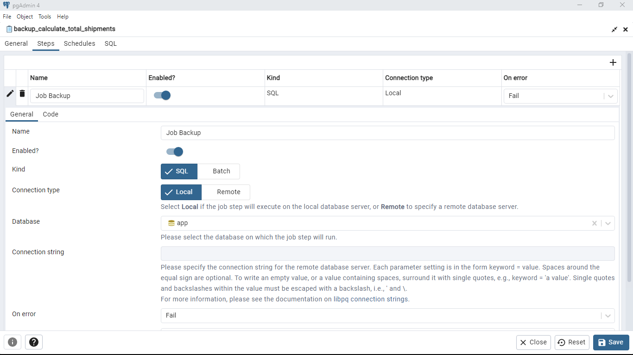
Buatlah task / job untuk melakukan backup database pukul 23:00 setiap hari menggunakan PG Agent

Slide 24
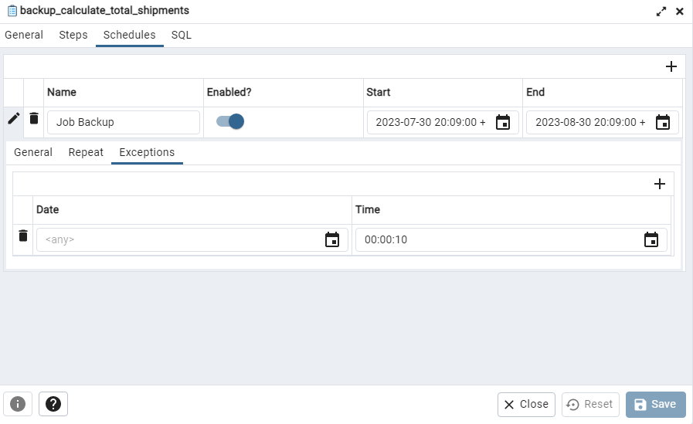
Buatlah alert ketika suatu query memiliki total waiting time sebesar 10 detik atau lebih

Slide 25
Link Github
https://github.com/rajaalamsyah85/FinalTask_Kalbe_DBA

Slide 26
Video Presentation
https://drive.google.com/drive/folders/1U4ayb6m6JmlTsZPEBUlyCjmHptAYAKa6?hl=id

Slide 27
Thank You
X

